Slide 1

Сон і його види . Гігієна сну.

Slide 2


Slide 3

Одним з необхідних умов нормальної життєдіяльності людини є сон. Його роль у збереженні та зміцненні здоров'я, працездатності, психічного благополуччя відома з давніх часів.

Slide 4
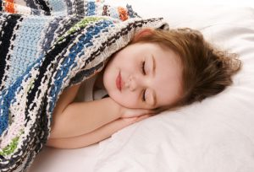
Сон - фізіологічний стан, що періодично змінює неспання і характеризується відсутністю свідомої психічної діяльності, значним зниженням реакцій на зовнішні подразнення.

Slide 5
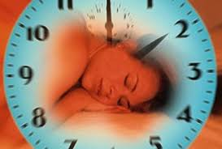
Сон - одне з основних станів організму, в якому людина проводить до однієї третини життя. Позбавлення сну викликає погіршення пам'яті, уваги, зниження рівня функціональних можливостей організму, виникнення занепокоєння і пригніченості і навіть психічні розлади.

Slide 6
Розрізняють дві функції сну:
- Перша - відновлення функціонального стану організму. Під час сну розслабляється мускулатура, сповільнюється дихання, знижується діяльність серцево-судинної системи. При цьому до мінімуму зменшується функціонування практично всіх відділів головного мозку, падає температура тіла, то є всі життєві процеси організму протікають на зниженому рівні. Настає стан повного відпочинку.
- Друга функція сну полягає в активній діяльності мозку з переробки інформації, накопиченої за день. Отримана інформація аналізується, необхідна її частина відкладається в довгострокову пам'ять, інша ж, яка не має ніякої цінності, "стирається" з мозку.

Slide 7
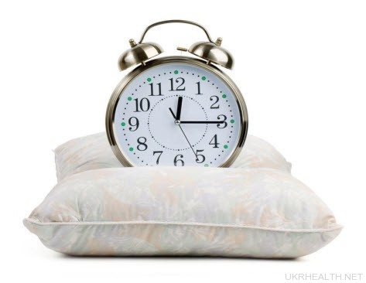
Сон людини – це циклічний процес, кожний цикл якого складається з фази повільного і швидкого сну. Повноцінний нічний сон з фізіологічної точки зору повинен складатися з п’яти таких циклів, тобто займати за часом десь 7,5 - 8 годин.

Slide 8
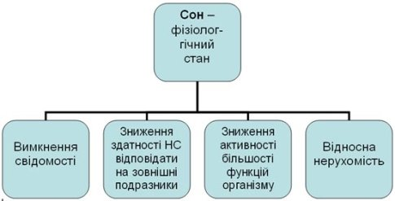

Slide 9
Фази сну
Повільний 75-80%
Швидкий 20-25%
Повільна і швидка фази сну змінюють одна одну декілька разів з проміжками у 80 – 120 хвилин ; за ніч спостерігається
4 – 6 таких циклів.

Slide 10
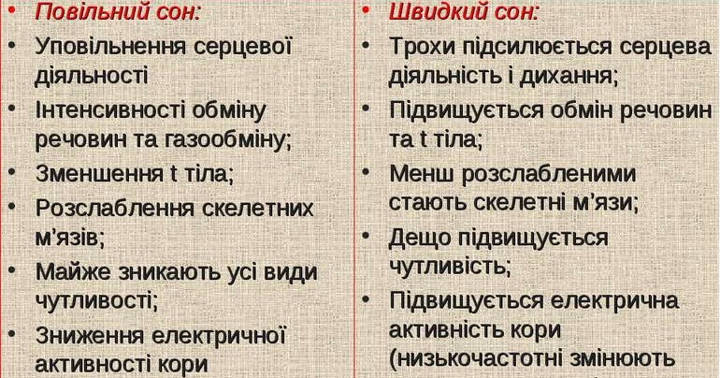
Повільний сон
Швидкий сон

Slide 11
Повільний сон
1- фаза Також вона називається стадією дрімоти. Для неї характерно обдумування і переживання проблем, що виникли протягом дня. Мозок за інерцією намагається знайти вирішення завдань, над якими він працював, перебуваючи в стані неспання. Людина може бачити образи, які реалізують рішення проблеми.
2- фаза Відбувається подальше зниження м'язової активності, пульс і дихання сповільнюються. Мозок поступово перестає працювати. Для цієї стадії характерні короткі спалахи слухової чутливості. Кілька разів у хвилину людина перебувати у стані, коли його дуже легко розбудити.
3- фаза Є перехідною. Відмінності між третьою і четвертою фазами сну полягає в кількості дельта-коливань.
4- фаза Характеризується найбільш глибоким сном. Вважається найбільш важливою, так як в цей час мозок отримує самий повноцінний відпочинок і відновлює свою працездатність. В четвертій фазі сну людини важко розбудити. Випадки лунатизму відбуваються саме в цій фазі.

Slide 12
Швидкий сон
Стадія швидкого сну приходить на зміну повільного. У середньому, тривалість його становить 10-20 хвилин.
У цей час у сплячої людини спостерігаються підвищення артеріального тиску і температури тіла, почастішання серцебиття, прискорення руху очних яблук. Активність зберігають лише м'язи, що відповідають за дихання і серцебиття. Крім цього, швидкий сон супроводжується активною роботою мозку, виникнення сновидінь – ще одна особливість.

Slide 14
Значення сну для організму
Сон забезпечує відпочинок організму, особливо у фазі повільного сну.
Сон впливає на обмін речовин. Під час повільного сну виробляється гормон росту, який бере участь у процесі синтезу білка, збільшується постачання клітин киснем, активізується робота «очищувальних» органів печінки і нирок.
Під час фази швидкого сну мозок «фільтрує» отриману за день інформацію, відкидає непотрібну, другорядну. Відбувається запам’ятовування необхідних відомостей.
Завдяки своїй швидкій фазі сон готує організм до ранкового пробудження, активізує перед прокидання всі необхідні нейрогуморальні процеси, змінює поведінку людини.

Slide 15
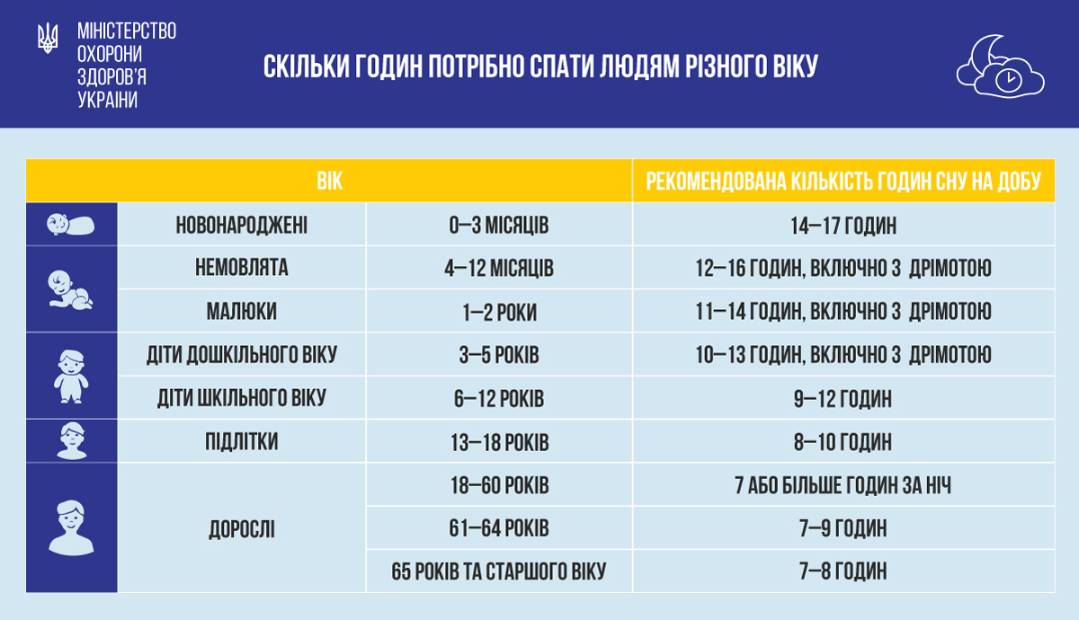
Скільки сну вам потрібно?

Slide 17
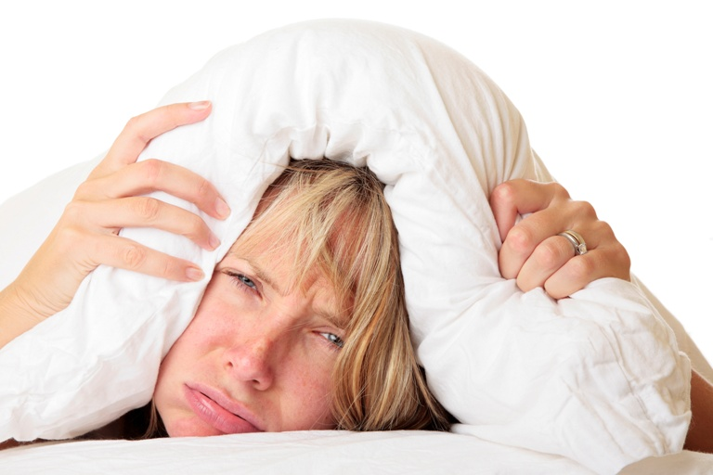
Чим страшний недосип
Недосипання – підступна річ, негативно відбивається не тільки на настрої, працездатності, але і на загальному стані здоров'я. Наведемо кілька небезпечних наслідків, які розвиваються в результаті хронічного недосипу:

Slide 18
Порушення когнітивних функцій – під широким терміном розуміється зниження розумової діяльності, як результат – погіршення пам'яті та уваги. Більшість аварійних ситуацій, як на дорозі, так і на виробництві і в побуті, за статистикою, відбуваються саме в такі періоди, коли людина не в змозі повною мірою контролювати відбуваються навколо нього події.
Ослаблення імунітету - недолік сну неминуче призводить до вразливості імунітету, в рази підвищуючи ризики захворіти. Даний факт обумовлений тим, що при відсутності повноцінного сну, білок цитокін (природний захист організму від вірусів та інфекцій), необхідний для коректної роботи органів і систем, не виробляється. Сон лікує – про це не варто забувати.

Slide 19
Харчові порушення - часте перебування у стані недосипання призводить до проблем із зайвою вагою. Все це завдяки стимуляції вироблення гормону голоду греліну. Втомлений, що не отримує відпочинку мозок, вимагає підживлення, в результаті чого – постійне відчуття недоїдання і зайві кілограми на талії.
Зниження продуктивності - відсутність сну робить людину ледачою, повільною, безініціативною. Будь-яка робота робиться набагато повільніше, ще більше віднімаючи сил і енергії. В результаті людина втрачає тягу до мотивації, розвитку себе та своєї справи .

Slide 20
Поганий настрій - невиспана людина більш схильна до негативного впливу оточення: вона запальна, уразлива і дратівлива .
Поганий зовнішній вигляд - синці та мішки під очима – ще один неприємний «бонус» недосипання.
Ризик розвитку серйозних захворювань - систематична відсутність повноцінного сну підвищує ризик розвитку цукрового діабету, захворювань судин і серця.

Slide 21
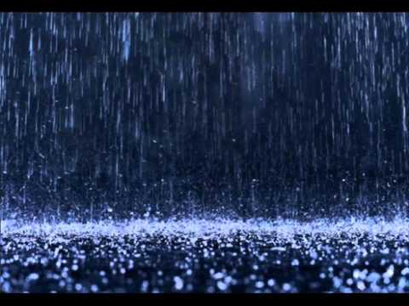

Хвилинка релаксу

Slide 22
основні порушення режиму сну:
Сонне апное - пауза в диханні.
Нічне нетримання сечі (особливо у дітей)
Безсоння (поганий, недостатній або неспокійний сон)
Синдром неспокійних ніг (кінцівки безперервно рухаються впродовж ночі)
Сонний параліч - пробудження в фазі БДГ, коли мозок активний, а тіло, окрім очей, – ні.
Нічні жахи - різке пробудження з почуттям страху.
Сомнамбулізм - прогулянки або виконання інших рухів уві сні.
Нарколепсія - засипання в будь-який час або в будь-якому місці, без попередження.

Slide 24


Slide 25
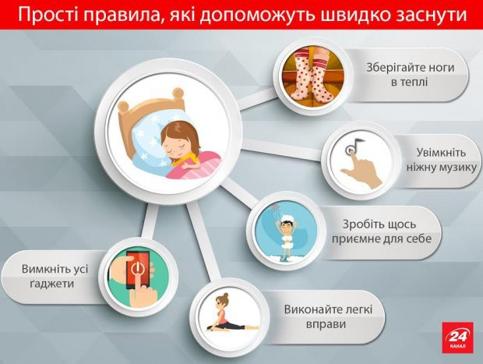

Slide 26
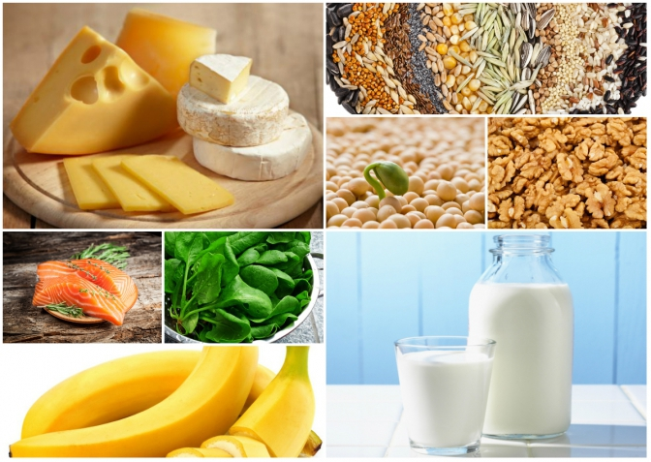
ЯКІ ПРОДУКТИ КОРИСНІ ДЛЯ ЗДОРОВОГО СНУ

Slide 27
Мигдаль сприяє сну, так як розслаблює м’язи. Крім того, завдяки білкам в складі він стабілізує рівень цукру в крові зі час сну.
Чай. Зрозуміло, незадовго до сну краще не вживати напої, що містять кофеїн (кава, а також чорний і зелений чаї). Однак на трав’яні чаї це не поширюється. Навіть навпаки: гарячий ромашковий або липовий чай тільки посилить вашу сонливість і налаштує на потрібний лад.
Банан. Цей фрукт є відмінним джерелом магнію і калію, які допомагають розслабити і заспокоїти гормони.
Молочні продукти для хорошого сну просто необхідні, адже кальцій зменшує стрес і заспокоює, а кращим його джерелом є якраз йогурт, молоко і сир. Одна порція молочних продуктів помітно поліпшить ваш сон.
Вівсянка. Не забудьте і про невелику миску теплої вівсянки перед сном. Вона містить безліч поживних речовин (кальцій, магній, фосфор, кремній і калій), які тільки сприяють здоровому сну. Однак пам’ятайте, що занадто багато цукру дасть зворотний ефект.

Slide 28

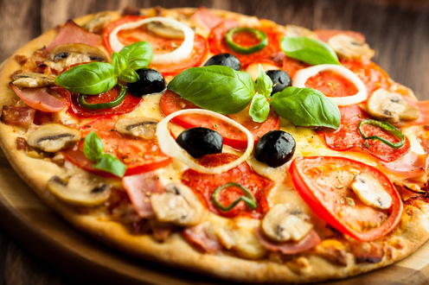
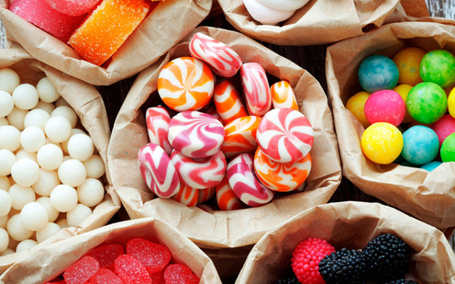
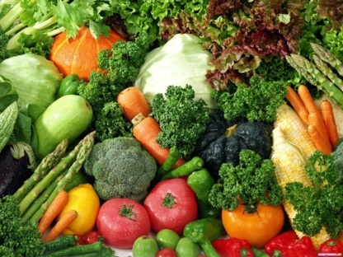
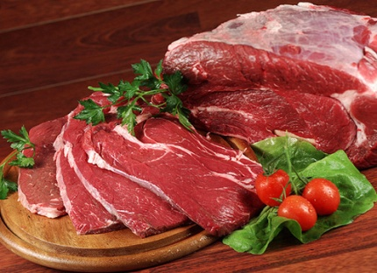

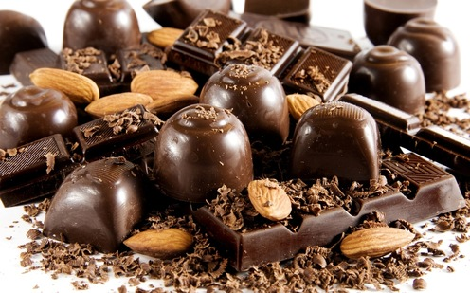
10 продуктів, які в жодному разі не можна їсти перед сном
Макарони
Піца
Цукерки
Червоне м’ясо
Шоколад
Овочі
Алкоголь
Чізбургери
Гострі соуси
Чіпси та інші закуски

Slide 29
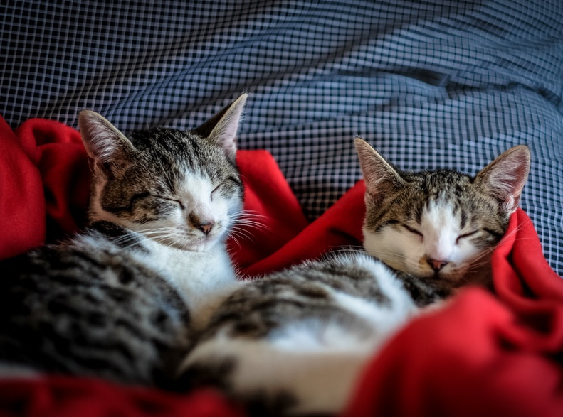
Дякую за увагу і приємних вам снів!!!

